Slide 1
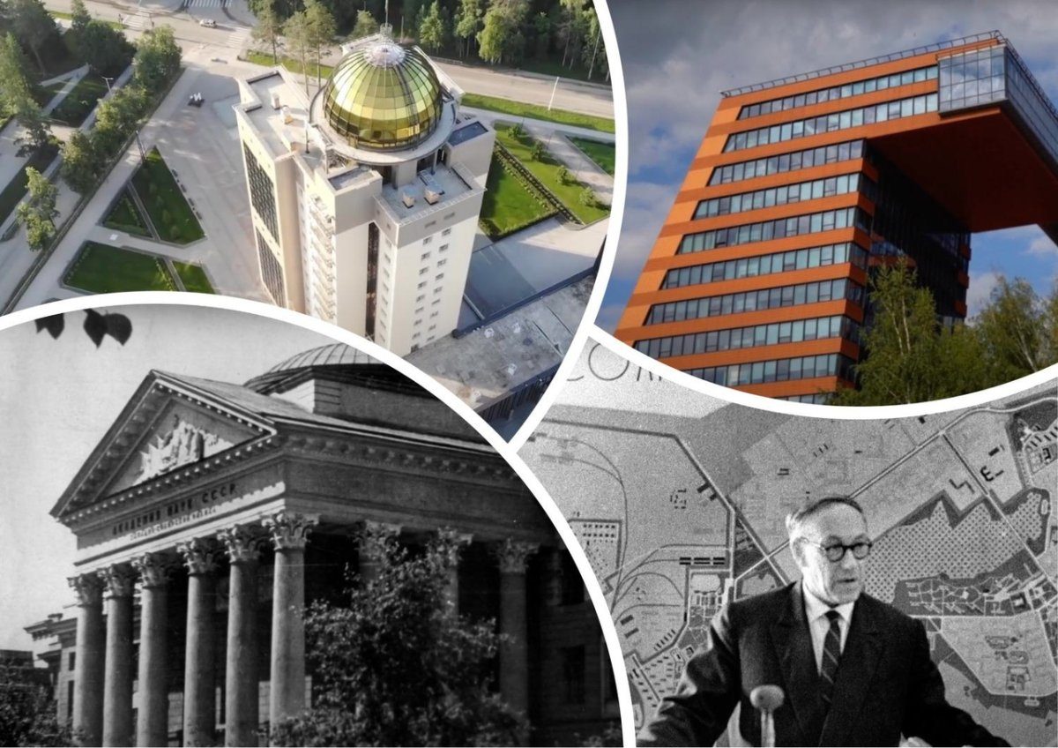
📷 Аэроснимок Аaкадемгородка, 1960-е гг.
(рядом кадр из фильма «Оппенгеймер», 2023)
Академгородок
Советский Лос-Аламос
в сибирской тайге
История России · 1957–наши дни

Slide 2
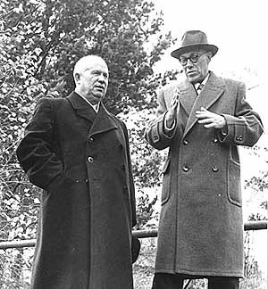
1957: холодная война и гонка умов
📷 Фото: Спутник-1 / портрет Лаврентьева и Хрущёва
(архивное, 1957 г.)
СССР только что запустил Спутник — мир потрясён
Нужна наука: много, быстро и без бюрократии Москвы
Математик Лаврентьев предлагает Хрущёву смелую идею: вывезти лучших учёных в Сибирь
Хрущёв даёт добро за один разговор
Идея: если изолировать умных людей и дать им свободу — наука сама вырастет

Slide 3
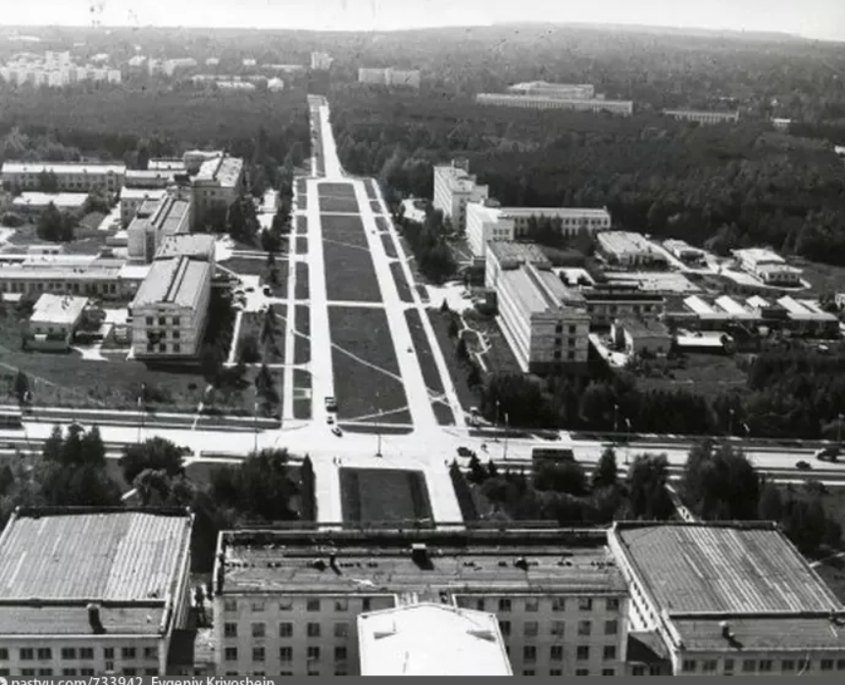
Город в тайге — с нуля
25 км
20+
от Новосибирска,
посреди тайги
научных институтов
с нуля
34
35 000
средний возраст
учёных при основании
жителей к
середине 1960-х

Slide 4
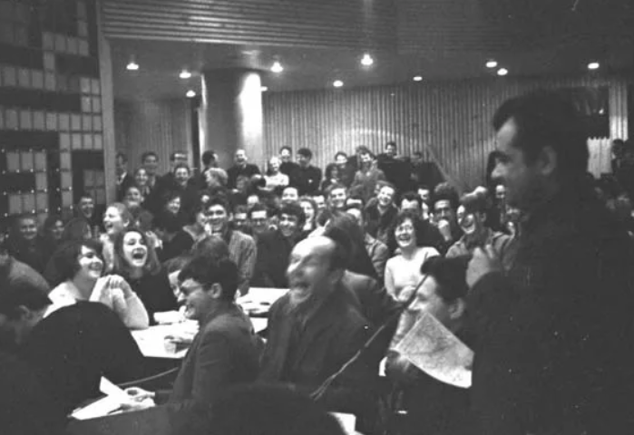
Жизнь внутри: пузырь особой свободы
Джазовые концерты и поэтические вечера — то, чего не было в остальном СССР
📷 Фото: Кафе «Под интегралом» / джазовый вечер в Академгородке, 1960-е
Самиздат и свободные дискуссии — норма, а не исключение
«Кафе под интегралом» — центр интеллектуальной жизни города
1968 год: 46 учёных подписали письмо в защиту диссидентов — беспрецедентно
Государство создало пространство свободы, не вполне осознав это

Slide 5
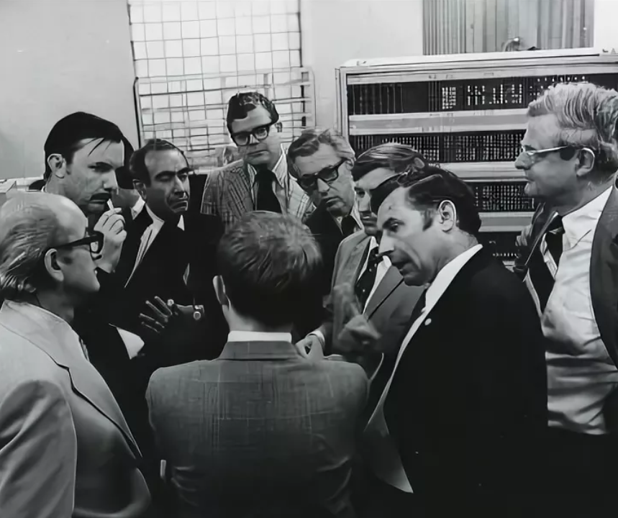
Что реально сделали
📷 Фото: учёные в лаборатории Вычислительного центра СО АН СССР, 1960-е
Мировые открытия в математике, физике, химии и биологии
Будущие нобелевские лауреаты работали здесь
Один из первых в СССР вычислительных центров — прообраз ИТ-кластера
Физматшкола №165: отбор одарённых детей со всей Сибири — работает до сих пор
Результаты исследований регулярно выходили в международных журналах
Концентрация умных людей в одном месте — работает

Slide 6
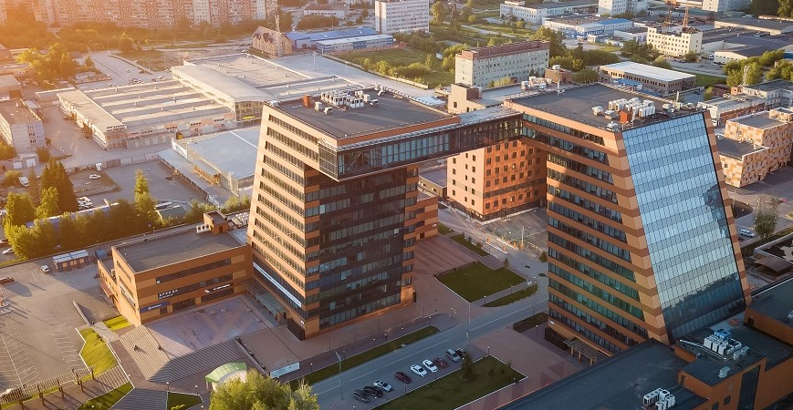
Наследие
После 1968 вольности начали постепенно ограничивать
1990-е: финансирование рухнуло, часть учёных уехала
Но город существует — ~65 000 жителей, институты работают
С 2000-х — активное развитие как технопарка и ИТ-кластера
📷 Фото: современный Академгородок / технопарк Новосибирск (наши дни)
Академгородок доказал: когда умным людям дают место и условия — наука растёт сама.

